Slide 1

Projet menu maker /
Qwenta
Gestion de projet

Slide 2

Projet menu maker/ Qwenta
Trello
L’outil utilisé sera Trello.
-outil de gestion de projet collaboratif
- basé sur des tableaux visuels.

Slide 3
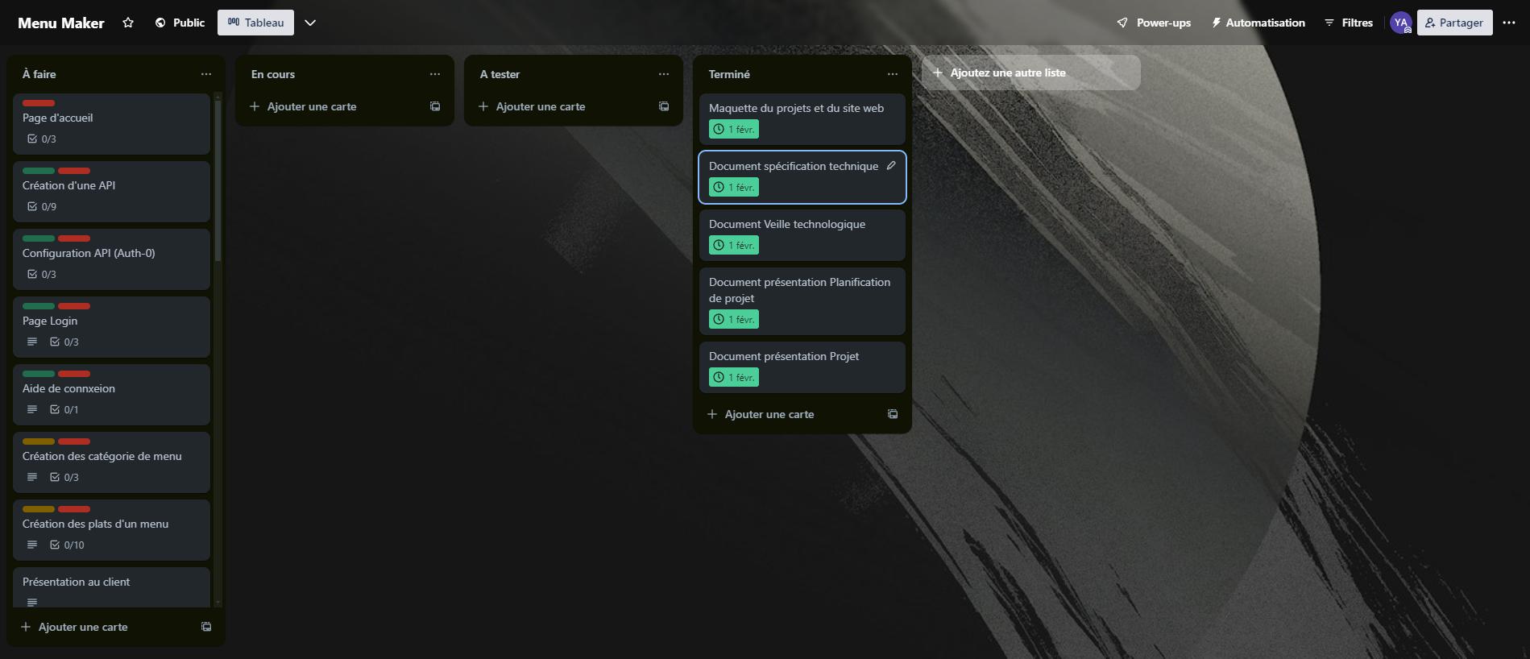
Projet menu maker/ Qwenta
Trello
Lien du Kanban Menu Maker:
lien Trello

Slide 4
Projet menu maker/ Qwenta
Répartitions tâches
La répartition des tâches se fait en 4 colonnes :
A faire ( ce sont les tâches qui n'ont pas été commencé)
En cours ( la tâche est en cours de réalisation)
A tester ( La tâche est fini manque plus que le test)
Terminée (la tâche est testé et approuvé)

Slide 5
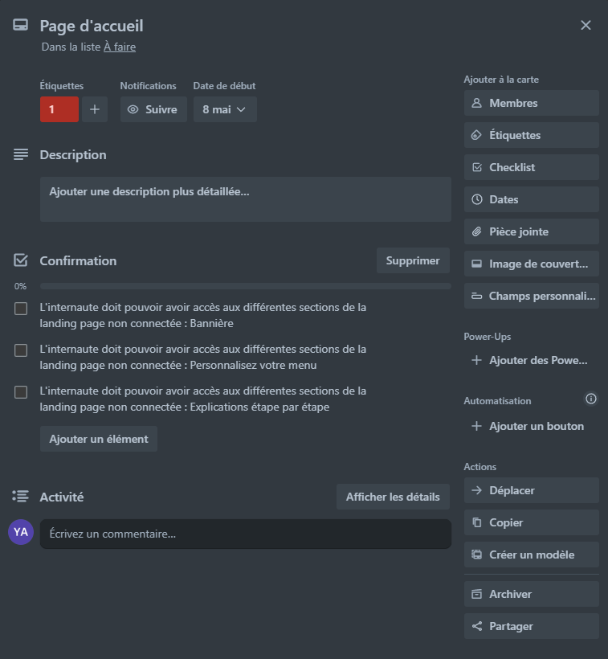
Projet menu maker/ Qwenta
Répartitions tâches
Tâche : Page d’accueil
Informations détaillé des tâches à accomplir :
Qui ?
Quand ?
Quoi ?
Comment ?
Combien de temps ?

Slide 6
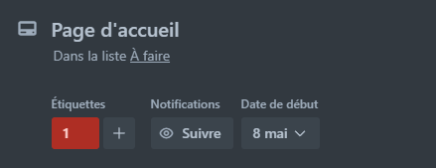
Projet menu maker/ Qwenta
Répartitions tâches
L’en-tête de la tâche comprend
les informations suivantes:
Titre
- Liste actuelle
- Etiquettes : priorité et attribution
- Date de début de tâche

Slide 7
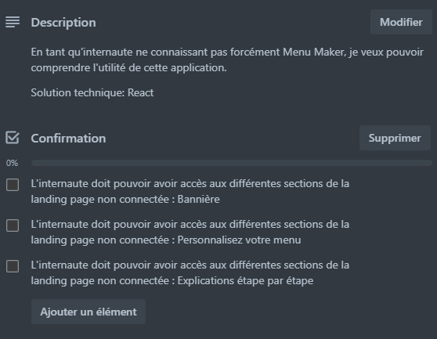
Projet menu maker/ Qwenta
Répartitions tâches
Description : Description de la tâche à accomplir avec la solution technique associée.
Confirmation : Liste de validations permettant de définir que la tâche est réalisée.

